Slide 1


UPOTREBA LOKALNE INFILTRATIVNE ANALGEZIJE U PRIMARNOJ ARTROPLASTICI KOLJENA
Dr Danilo Paripović
Seminarski rad
Biomedicinska infiormatika
Student: Danilo Paripović

Slide 2
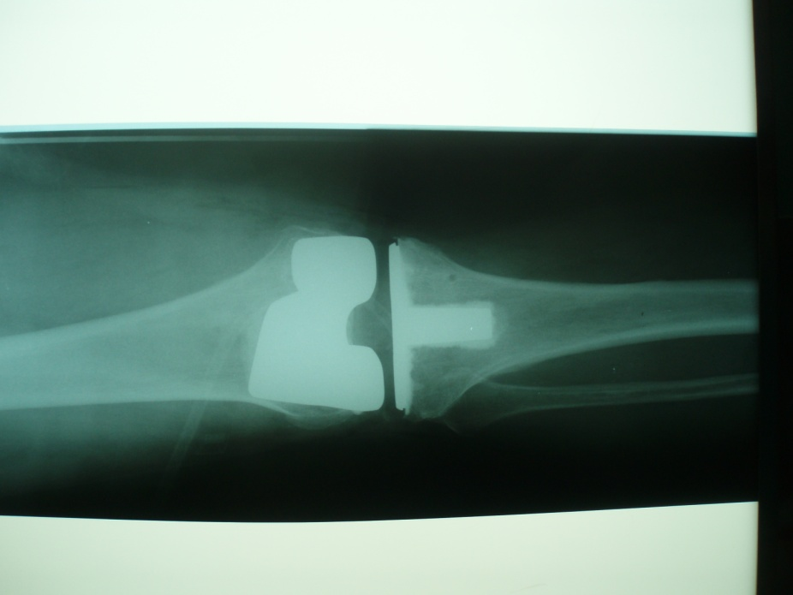
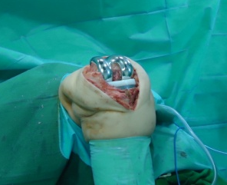
Uvod
Totalna endoproteza koljena
Visok stepen postoperativne boli
Otežana rana rehabilitacija

Slide 3
Uvod
2008.god Kerr i Kohan
Lokalna infiltrativna analgezija (LIA)
Anestetik + NSAIL + Adrenalin + Kortikosteroid
Mnogo objavljenih radova sa različitim zaključcima

Slide 4
Materijal i metode
Retrospektivna kohortna studija
1.1.2022. – 30.6.2022.god. ZZFMR „Dr Miroslav Zotović“
136 pacijenata
Isključujuči kriterijumi:
- alergija na neki od lijekova
- reumatodni artritis
- demencija

Slide 5
Materijal i metode
2 grupe pacijenata, po 68 pacijenata
Eksperimentalna grupa prima 60ml rastvora LIA tokom operativnog zahvata, kontrolna grupa ne
LIA - 15mg meloksikam + 300mg levobupivakaina + 0,3mg adrenalina / + NaCl 0,9% do količine od 60ml
Aplikacija u tri doze u različitim fazama zahvata po 20ml:
nakon otvaranja zglobne kapsule / nakon pripreme koštanih / nakon ugradnje endoproteze

Slide 6
Rezultati
Intenzitet boli u toku četiri postoperativna dana izražen u VAS (vizuelna analogna skala) boli
Količina korištenog Tramadola zbog proboja boli
Obim pokretljivosti u koljenu postoperativno
Dužina hospitalizacije

Slide 7
Rezultati

Slide 8
Rezultati

Slide 9
Rezultati
Obim pokretljivosti u operisanom koljenu postoperativno
 | LIA grupa | Kontrolna grupa | P
I dan | 36,25º | 30,07º | 0,049
II dan | 49,34º | 41,84º | 0,023
III dan | 62,28º | 53,91º | 0,04
IV dan | 72,35º | 62,50º | 0,02

Slide 10
Zaključak
Smanjenje postoperative boli, izraženije u prva dva postoperativna dana
Smanjenje potrebe za dodatnom analgetskom terapijom
Poboljšanje pokretljivosti prvih dana postoperativno
Svim ovim olakšana rana rehabilitacija
Bez uticaja na dužinu hospitalizacije

Slide 11
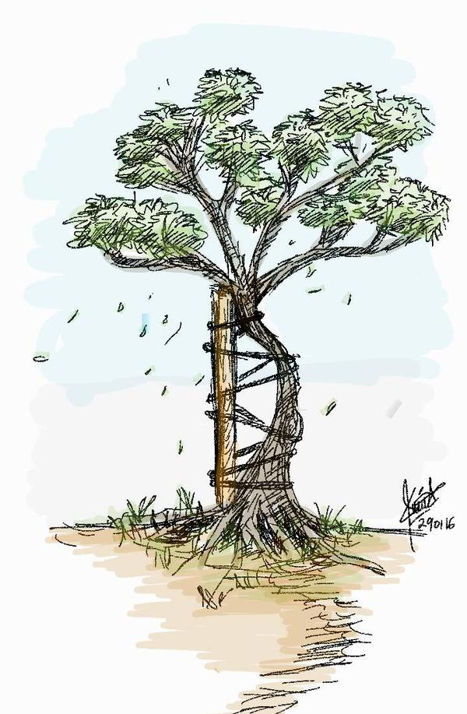
HVALA NA PAŽNJI

